Slide 1

任务3.1 为样式找到应用目标

Slide 2

主要内容
1
CSS概述
CSS的基本语法结构
基础选择器
2
3

Slide 3

1
CSS概述

Slide 4
（1）CSS的作用
CSS（Cascading Style sheet，层叠样式表）是控制网页外观的一种技术。
将结构和样式分离
更容易控制页面的布局
可以制作出体积更小下载更快的网页
样式代码可以重用，减少了代码用量。
HTML和CSS的关系就像人的身体和衣服，我们学习CSS，通过更改CSS样式，就可以轻松地控制网页的外观，使网页更加美观。

Slide 5
（2）CSS的发展
CSS经历了CSS1、CSS2、CSS2.1（是CSS2的修订版）和CSS3（目前的最新版本）。
CSS3在CSS2.1的基础上增加了很多强大的新功能，以帮助开发人员解决一些实际面临的问题，例如可以直接设置阴影、圆角等。使用CSS3不仅可以设计炫酷美观的网页，还能提高网页性能，不过目前并不是所有的浏览器都完全支持它。

Slide 6
2
CSS的基本语法结构

Slide 7
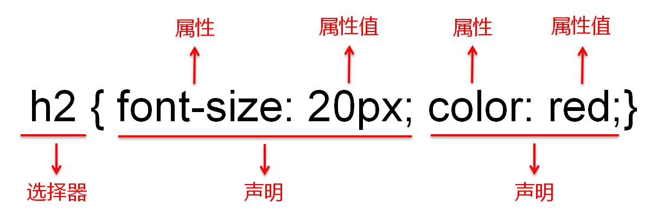
CSS的基本语法结构
CSS对网页样式的设置是通过CSS规则来实现的。
CSS规则由选择器和声明（一条或多条）组成，如下图所示：
选择器：指向需要设置样式的元素，比如HTML标记名、元素的类名等。
声明：每条声明都包含一个属性和一个属性值，以英文冒号“:”分隔；多条声明之间用英文分号“;”分隔，所有声明放到一对大括号{}中。

Slide 8
CSS的基本语法结构
为了提高代码的可读性，书写CSS代码时，通常会加上CSS注释，示例代码如下：
/*这是CSS注释，此内容不会显示在浏览器窗口中*/
h2 { font-size: 20px; color: red;} 也可以写成下面的形式：
h2 {
font-size: 20px; /*设置字体大小*/
color: red; /*设置文本颜色*/
}
属性值和单位之间不允许有空格，例如下面代码的书写方式是错误的：
h2 { font-size: 20 px; } /*20和单位px之间有空格*/
×
注意：属性必须符合CSS规范，不能随意创建，属性值也要规范合理。
CSS常用的属性和属性值后面将详细介绍。

Slide 9


CSS的基本语法结构
引入CSS样式表
引入CSS的方式有哪些？

Slide 10
CSS的基本语法结构
引入CSS样式表
行内式
内嵌式
链入式
内嵌式
链入式
行内式也称为内联样式，是通过标记的style属性来设置元素的样式。
语法格式
<标记名 style="属性1:属性值1; 属性2:属性值2; 属性3:属性值3;"> 内容 </标记名>

Slide 11
CSS的基本语法结构
引入CSS样式表
行内式
内嵌式
链入式
行内式
内嵌式
链入式
内嵌式是将CSS代码集中写在HTML文档的<head>头部标记中，并且用<style>标记定义。
语法格式
<head>
<style type="text/css">
选择器 {属性1:属性值1; 属性2:属性值2; 属性3:属性值3;}
</style>
</head>

Slide 12
CSS的基本语法结构
引入CSS样式表
行内式
内嵌式
链入式
行内式
内嵌式
链入式
链入式是将所有的样式放在一个或多个以.css为扩展名的外部样式表文件中，通过<link />标记将外部样式表文件链接到HTML文档中。
语法格式
<head>
<link href="CSS文件的路径" type="text/css" rel="stylesheet" />
</head>

Slide 13
3
基础选择器

Slide 14
基础选择器
选择器分为基础选择器和复合选择器。基础选择器由单个选择器组成，主要包括：
（1）标记选择器
（2）类选择器
（3）id选择器
（4）伪类选择器
（5）伪元素选择器
（6）通配符选择器

Slide 15
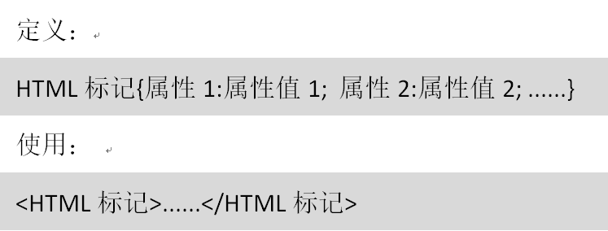
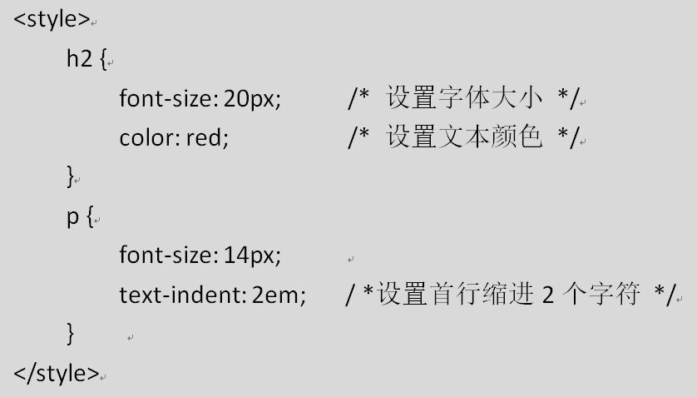
（1）标记选择器
标记选择器用HTML标记作为选择器，为页面中某一类标记指定统一的样式。
其基本语法格式如下：

Slide 16
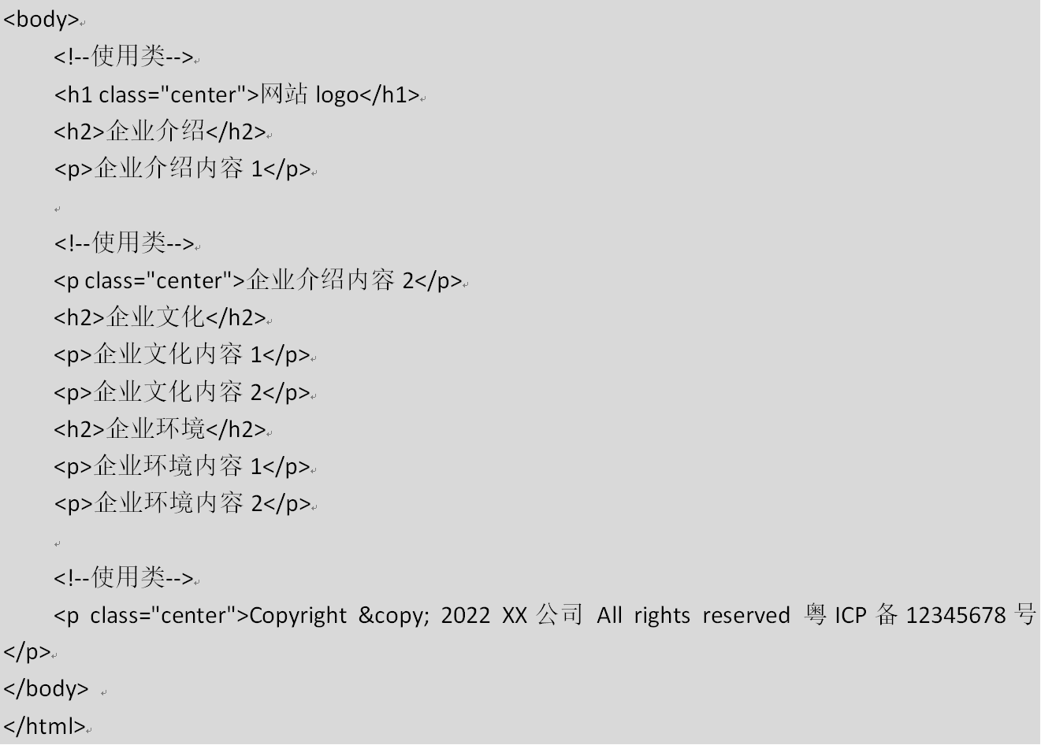
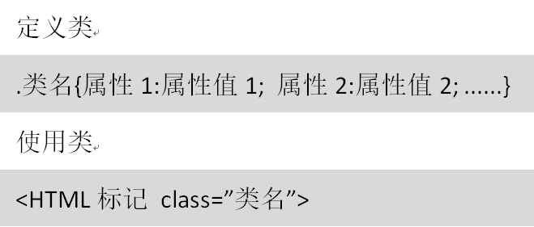
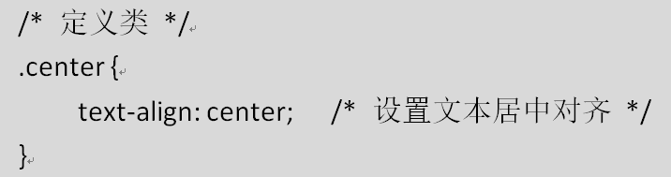
（2）类选择器
如果想要差异化选择不同的标记，单独选中一个或者某几个标记，可以使用类选择器。
类选择器定义时使用“.”（英文点号），后面紧跟类名，使用时通过HTML元素的class属性来调用样式，其基本语法格式如下：
例如：

Slide 17
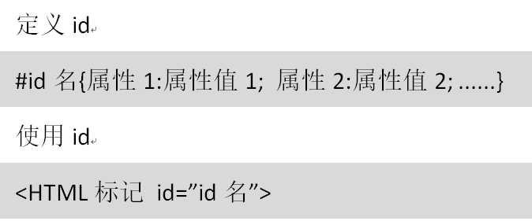
（3）id选择器
id 选择器可以为标有特定id的HTML元素指定特定的样式。
id选择器使用“#”进行标识，后面紧跟id名，使用时通过HTML元素的id属性来调用样式，其基本语法格式如下：
注意:
类名和id名不能以数字开头，且区分大小写，命名尽量要有意义；
同一个类在页面中可以使用多次，而同一个id在页面中只能使用一次，虽然使用多次浏览器不会报错，但这种做法是不允许的。
在实际开发中往往以类选择器为主，id选择器一般用于页面唯一性的元素上，经常和javascript搭配使用。

Slide 18
（4）伪类选择器—链接伪类
这里主要讲解链接伪类和常用的结构化伪类。
①链接伪类：在默认的浏览器浏览方式下，超链接为统一的蓝色并且有下划线，被单击过的超链接则为紫色有下划线，通过链接伪类可以控制超链接在不同状态下的样式。
与超链接<a>标记相关的4个链接伪类如下表所示：

Slide 19
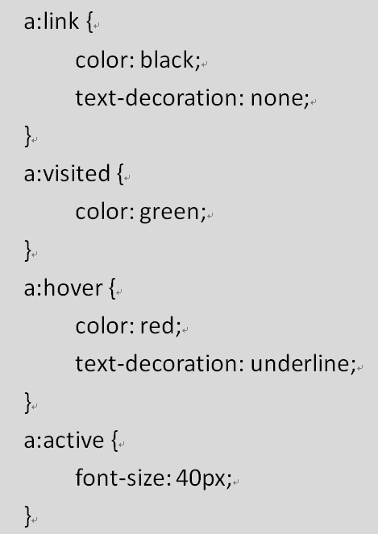
（4）伪类选择器—链接伪类
注意：
定义链接伪类时，冒号前后不能出现空格；
定义链接伪类要按顺序，通常按照a:link、a:visited、a:hover、a:active的顺序书写，即lvha的顺序，否则定义的样式可能不起作用。
链接伪类的4种状态并非全部都要定义，active一般就很少使用。
在实际开发中，超链接访问前和访问后的样式一般都是相同的，只有鼠标悬停时的样式不同，所以只需要设置a:link和a:hover即可。

Slide 20
（4）伪类选择器—结构化伪类
②结构化伪类
结构化伪类选择器是CSS3中新增的，它主要根据HTML元素的结构来选择元素，它能用更加简洁的代码，实现我们的某些需求。下面介绍4个常用的结构化伪类选择器：
:first-child和:last-child
分别用于为父元素中的第一个或者最后一个子元素设置样式。
:nth-child(n)和:nth-last-child(n)
分别用于为父元素中的第n个或者最后第n个子元素设置样式。
其中n可以是数字，关键字或公式：
n如果是数字，就是选择第n个子元素，里面数字从1开始...
n如果是关键字：even表示偶数，odd表示奇数
n如果是公式：则从0开始计算，但是第0个元素或者超出了元素的个数会被忽略

Slide 21
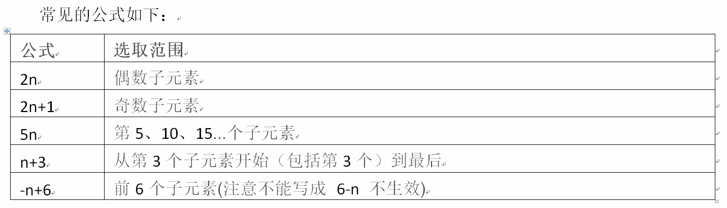
（4）伪类选择器—结构化伪类

Slide 22
（5）伪元素选择器
伪元素用于设置元素指定部分的样式，一般用于设置元素的首字母、首行的样式，或在元素之前或之后插入内容。常见的伪元素如下表所示：
在CSS1和CSS2中，伪类和伪元素用一个冒号表示。在CSS3中，为了区分它们，规定伪类用一个冒号来表示，而伪元素用两个冒号来表示。

Slide 23

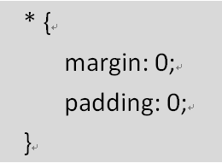
（6）通配符选择器
通配符选择器用“*”号表示，它的作用范围最广，它可以选择文档中的所有元素。
其基本语法格式如下：
很多元素在不同的浏览器中默认的样式是不一样的，为了兼容不同的浏览器，需要重置元素的默认样式。重置样式最简单的方法就是使用通配符选择器来重置元素的内外边距，示例代码如下：
这种方法虽然简单，但是设置的样式会应用到所有的html元素上，这样反而降低了代码的运行速度，所以在实际开发中不建议使用这种方式来重置样式。

Slide 24
Thanks

